Slide 1





BLM 401
BİLGİSAYAR AĞLARI

Slide 2
İletişim Bilgileri
Bilgisayar Ağları (A)
Öğretim Görevlisi | Dr Pınar Onay Durdu
tel | 303 3570
E-mail | pinar.onaydurdu@kocaeli.edu.tr pinar.onaydurdu@gmail.com
Ofis saatleri | Çarşamba: 14:00-16:00
Ofis no | 3004
Bilgisayar Ağları ve Internet Giriş
1-<number>

Slide 3
Konular
Konular
GİRİŞ: Bilgisayar Ağları ve Internet
Uygulama Katmanı
Taşıma Katmanı
Ağ Katmanı
Veri-Bağlantı Katmanı
Bilgisayar Ağları ve Internet Giriş
1-<number>

Slide 4
Hafta # | Tarih | Konu
Hafta 2 | 25 Eylül | GİRİŞ: Bilgisayar Ağları ve Internet
Hafta 3 | 2 Ekim | GİRİŞ: Bilgisayar Ağları ve Internet (devam.)
Hafta 4 | 9 Ekim | Uygulama Katmanı -1
Hafta 5 | 16 Ekim | Uygulama Katmanı -2
Hafta 6 | 23 Ekim | Taşıma Katmanı - 1
Hafta 7 | 30 Ekim | Taşıma Katmanı - 2
Hafta 8 | 6 Kasım | Taşıma Katmanı - 3
Hafta 9-10 | 11-22 Kasım | VİZE HAFTASI
Hafta 11 | 27 Kasım | Ağ Katmanı - 2
Hafta 12 | 4 Aralık | Ağ Katmanı - 3
Hafta 13 | 11 Aralık | Ağ Katmanı - 4
Hafta 14 | 18 Aralık | Veri-Bağlantı Katmanı -1
Hafta 15 | 25 Aralık | Veri-Bağlantı Katmanı -2
Hafta 16 | 1 Ocak | RESMİ TATİL
Bilgisayar Ağları ve Internet Giriş
1-<number>

Slide 5
Kaynaklar
Computer Networking: A Top Down Approach Featuring the Internet,
3rd edition., Jim Kurose, Keith Ross, Addison-Wesley, 2016.
Herkes için Bilgisayar Ağları, Jim Kurose, Keith Ross( Çeviren: Gökmen Özveri) Alfa Yayıncılık
Computer Networks, 4th Edition., A. S. Tanenbaum, Prentice Hall, 2003.
Data and Computer Communications, 4th edition., W. Stallings, Prentice Hall Int. Ed., 1994
Bilgisayar Ağları ve Internet Giriş
1-<number>

Slide 6
Notlandırma
Ara Sınav - 40
Final - 60
Bonus (sınıf içi aktiviteler ) 10
TOPLAM 110 ☺
Bilgisayar Ağları ve Internet Giriş
1-<number>

Slide 7

HAFTA 1
GİRİŞ –
Bilgisayar Ağları ve Internet
A note on the use of these ppt slides:
We’re making these slides freely available to all (faculty, students, readers). They’re in PowerPoint form so you can add, modify, and delete slides (including this one) and slide content to suit your needs. They obviously represent a lot of work on our part. In return for use, we only ask the following:
If you use these slides (e.g., in a class) in substantially unaltered form, that you mention their source (after all, we’d like people to use our book!)
If you post any slides in substantially unaltered form on a www site, that you note that they are adapted from (or perhaps identical to) our slides, and note our copyright of this material.
Thanks and enjoy! JFK/KWR
All material copyright 1996-2004
J.F Kurose and K.W. Ross, All Rights Reserved
Computer Networking: A Top Down Approach Featuring the Internet,
3rd edition.
Jim Kurose, Keith Ross
Addison-Wesley, July 2004.
Bilgisayar Ağları ve Internet Giriş
1-<number>

Slide 8
HAFTA 1: GİRİŞ
Amacımız:
Genel olarak kavramlar
Detaylar daha sonraki haftalarda
yaklaşımımız:
  Internet i örnek alarak
Genel kavramlar:
Internet nedir?
Bir protokol nedir?
Ağ sınırı
Ağ çekirdeği
Ağ erişimi ve fiziksel ortam
Internet/ISS yapısı
performans: kayıp, gecikme
Protokol katmanları ve servis modelleri
Bilgisayar Ağları ve Internet Giriş
1-<number>

Slide 9
HAFTA 1: GİRİŞ ➔ yol haritamız
  1.1 Internet nedir?
  1.2 Ağ sınırı
  1.3 Ağ çekirdeği
  1.4 Ağ erişimi ve fiziksel ortam
  1.5 Internet yapısı ve ISS ler
  1.6 Paket anahtarlama ağlarında gecikme, kayıp ve akış
  1.7 Protokol katmanları ve servis modelleri
Bilgisayar Ağları ve Internet Giriş
1-<number>

Slide 10
İlk Soru
Bilgisayar Ağı – Computer Networks Nedir?
Bilgisayar ağı (network), bilgisayarların bilgi ve kaynaklarını paylaşabilmeleri için oluşturulan yapıdır. *
  En az iki bilgisayarı birbirine bağlayarak bir ağ oluşturulur.
  Bu ağ vasıtası ile bilgisayarlar birbiri ile haberleşirler.
* Kaynak: http://tr.wikipedia.org
Bilgisayar Ağları ve Internet Giriş
1-<number>

Slide 11
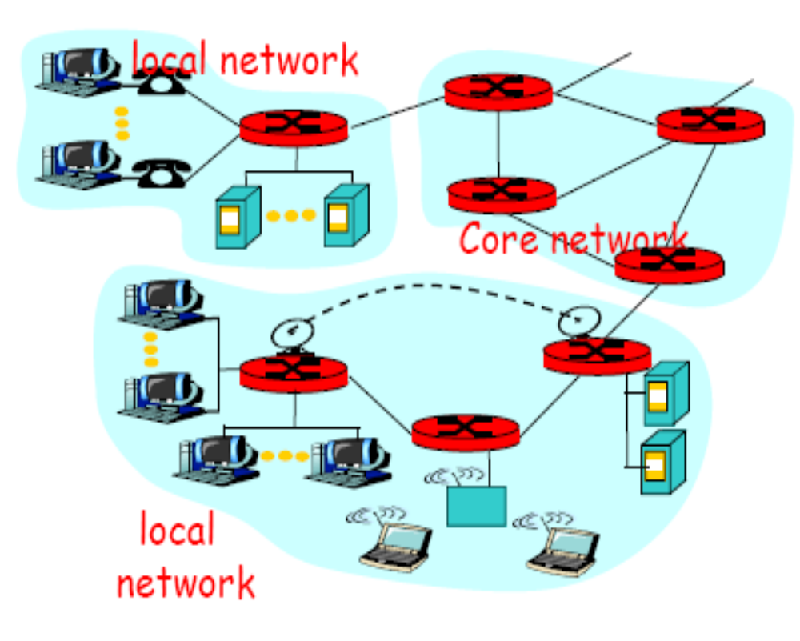
Bilgisayar Ağı Nedir?
İki veya daha fazla bilgisayar bilgi ve kaynak paylaşmak için birbirlerine bağlandıklarında bir bilgisayar ağı oluştururlar
Bilgisayar Ağları ve Internet Giriş
1-<number>

Slide 12
Bilgisayar Ağı Nedir?
Network çeşitleri:
  Local Area Network (LAN)
  Metropolitan Area Network (MAN)
  Wide Area Network (WAN)
  Personal Area Network (PAN)
  vb...
Bilgisayar Ağları ve Internet Giriş
1-<number>

Slide 13
Bilgisayar Ağı Nedir?
Network çeşitleri:
  Local Area Network (LAN) – Yerel Alan Ağları
  Şirket/üniversite yerel alan ağları (LAN)uç sistemleri sınır yönlendiricilere bağlar
Bilgisayar Ağları ve Internet Giriş
1-<number>

Slide 14
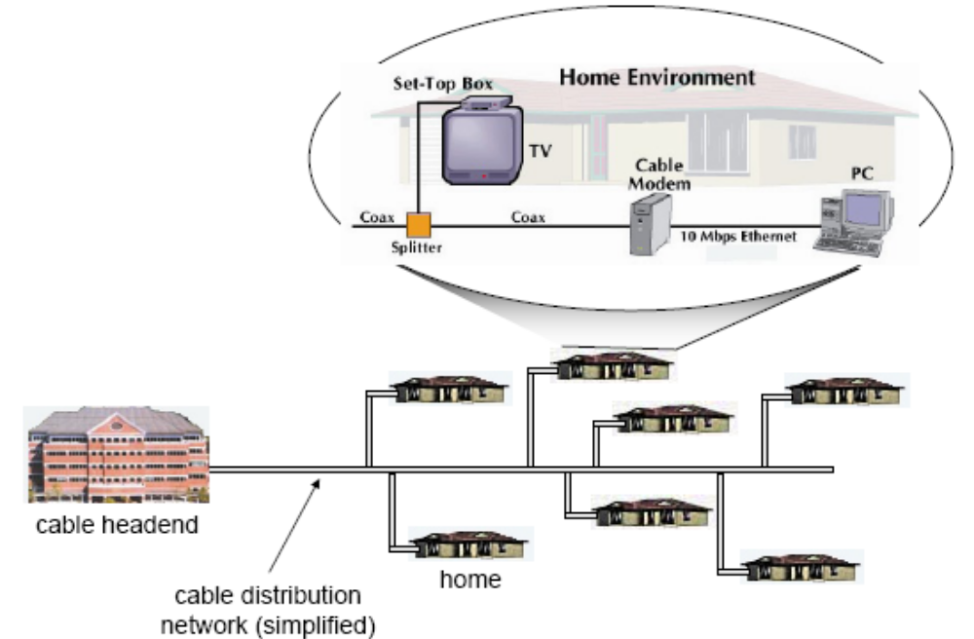
Bilgisayar Ağı Nedir?
Network çeşitleri:
  Metropolitan Area Network (MAN) – Büyük Kent (Metropol) Alan Ağları
    Örnek: Kablolu TV ağı
Bilgisayar Ağları ve Internet Giriş
1-<number>

Slide 15
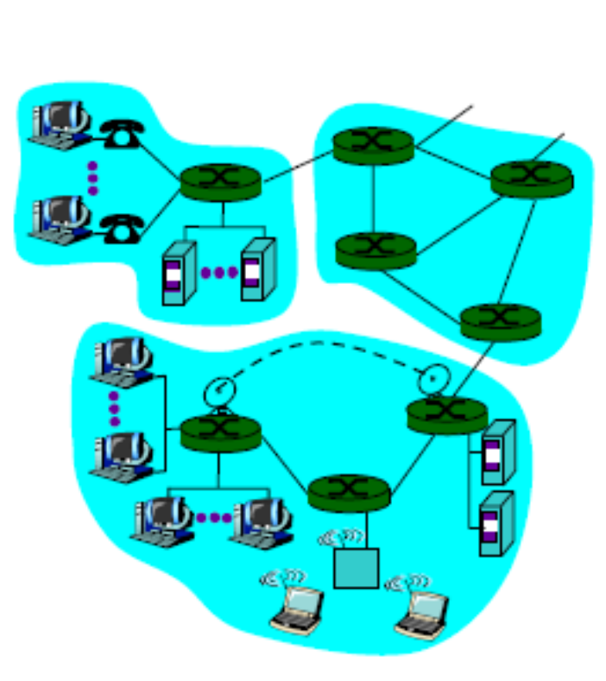
Bilgisayar Ağı Nedir?
Network çeşitleri:
  Wide Area Network (WAN) – Geniş Alan Ağları
    Coğrafi olarak geniş bir alanı (ülke ya da kıta gibi) kaplar
    Fazla sayıda iletim hattı ve yönlendirici içerir.
    örnek: Internet
Bilgisayar Ağları ve Internet Giriş
1-<number>

Slide 16
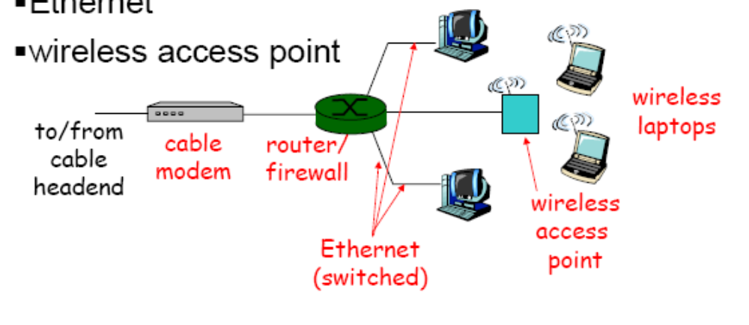
Bilgisayar Ağı Nedir?
Network çeşitleri:
  Personal Area Network (PAN) – Kişisel Alan Ağları
Bilgisayar Ağları ve Internet Giriş
1-<number>

Slide 17
Internet nedir ?
Tek cümlelik bir tanım yapabilir misiniz…??
Ağların ağı – (network of networks) ☺ !
➔ birbirine bağlı bilgisayar ağlarının tümü olarak da tanımlanabilir: *
  Binlerce akademik, ticari, devlet, ve serbest bilgisayar ağlarının birbirine farklı ortamlar (bakır, fiber-optik kablo, kablosuz bağlantı ve diğer teknolojiler) ile bağlanmasıyla oluşmuş “ağların ağı” dır.
  Bilgisayarlar arasında bilgi çeşitli protokollere göre paketler halinde transfer edilir.
* Kaynak: http://tr.wikipedia.org
Bilgisayar Ağları ve Internet Giriş
1-<number>

Slide 18
HAFTA 1: GİRİŞ ➔ Internet nedir ?
Internet kavramına iki farklı şekilde yaklaşabiliriz:
  Nuts and Bolts (Temellere odaklı) ➔ Internet’i meydana getiren temel donanım ve yazılım bileşenlerini tanımlayarak
  Servis odaklı ➔ yeni uygulamalar için servisler sunan bir altyapı
Bilgisayar Ağları ve Internet Giriş
1-<number>

Slide 19
Internet Nedir?: “temellere odaklı” yaklaşımı
Kamuyu açık olan Internet dünya çapında milyonlarca bilgisayarı bir araya getiren bir ağ’dır.
Bir araya gelen bu bilgisayarlara örnek verecek olursak
  PC’ler,
  çoğunlukla UNIX-tabanlı iş istasyonları ve sunucular,
  taşınabilir bilgisayarlar,
  PDA’ler, T
  TV’lar,
  ev elektronikleri vb.
Tüm bu cihazlara “end system” (uç sistem) ya da “host” (ana sistem) ismi verilmektedir.
5 milyar “uç sistem” (2015)
25 milyar (2020)
Bilgisayar Ağları ve Internet Giriş
1-<number>

Slide 20

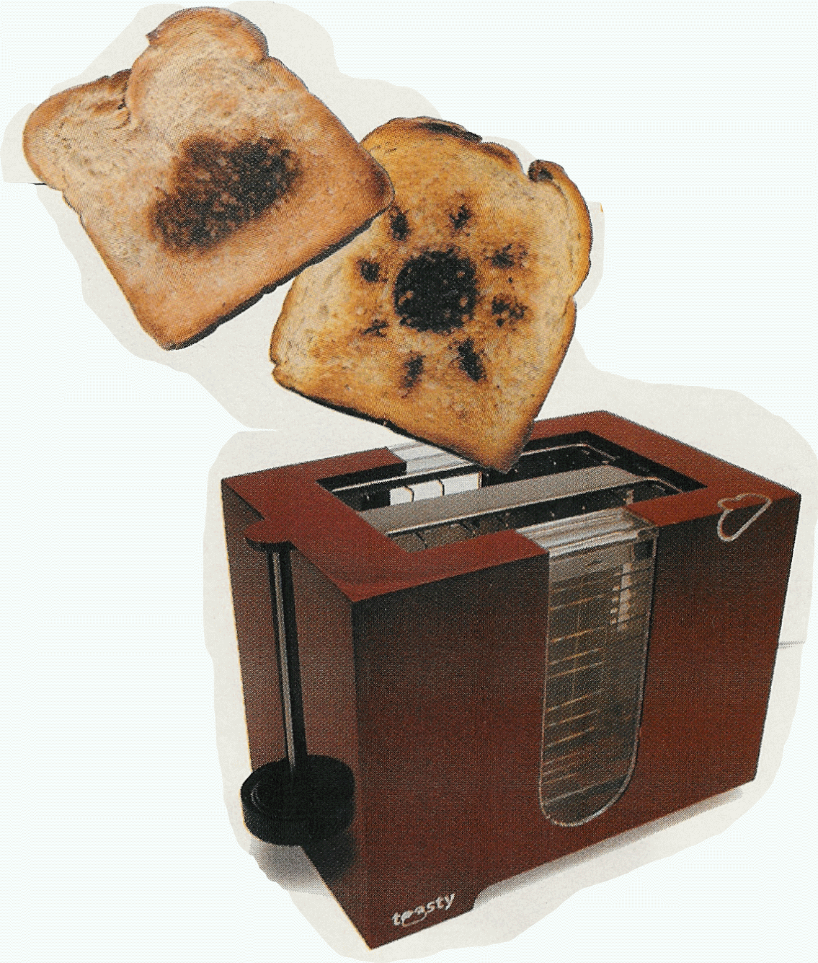
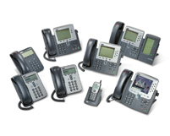
“İlginç” Internet tabanlı ev aletleri
Web’e bağlı ekmek kızartıcısı +
Hava durumu raporcusu ☺
IP resim çerçevesi
http://www.ceiva.com/
Internet telefonları
Bilgisayar Ağları ve Internet Giriş
1-<number>
Notes:
The unit can talk with your wireless router to go out on the Internet and pull images from personal Web sites you designate, as well.
The Wallflower control interface is accessed via a Web browser. Type in the IP address for the product to bring up the interface like you would with a router. From there, you can manage the Wi-Fi settings. The unit comes with DHCP (define) on by default so it will try to connect to your wireless LAN automatically.

Slide 21
Internet Nedir?: “temellere odaklı” yaklaşımı
milyonlarca birbirine bağlı hesaplama aygıtı ana sistemler (hosts )= uç sistemler (end systems )
İletişim bağlantıları (communication links)
  Fiber optik, bakır tel, radyo spektrumu
  Aktarım hızı = bandwidth bits/sn - bps
Yönlendiriciler (routers): paketleri iletir (veri yığını)
router
workstation
server
mobile
Ulusal veya
global ISS
Yerel veya
Bölgesel ISS
Şirket
ağı
Bilgisayar Ağları ve Internet Giriş
1-<number>
Notes:
Terminal’ler birbirleri ile “Communication Link” (İletişim Bağlantısı) ile bağlıdırlar. Bu bağlantılar farklı fiziksel ortamlar olabilir, örneğin bakır kablo, optik lif ya da radyo dalgası.
Her bir bağlantı farklı hızlarda veri iletir/aktarır
Bağlantı üstündeki veri aktarma hızına “bandwidth” (Bant Genişliği) adı verilir ve genelde bits/sec birimi ile ölçülür.
Terminal’ler genelde birbirleri ile tek bir iletişim bağlantısı ile doğrudan bağlı değillerdir.
Terminal’ler dolaylı olarak birbirleri ile “router” (yönlendirici) adı verilen ara anahtarlama cihazları ile bağlıdırlar. Bunlara ve uç noktalara node (düğüm) adı verilir.
Bir Yönlendirici, bir giriş iletişim bağlantısına gelen “bir yığın veri”yi, çıkış iletişim bağlantılarından biri ile, daha önceden tanımlanmış belli kurallar doğrultusunda başka bir alıcıya gönderir.
Bu “bir yığın veri”ye “Packet” (paket) adı verilir.
Bir paketin, çıkış terminalinden varış terminaline kadar geçtiği iletişim bağlantıları ve yönlendiriciler ağ üstünde “route” ya da “path” (yol) olarak isimlendirilir.
Her bir bağlantı için özel adanmış bir yol kullanmak yerine, Internet yönlendiricilerin yardımı ile “Packet Switching” (paket anahtalarma) tekniğini kullanır.
Paket anahtarlama ile birden çok terminalin ortak yollar ya da yol parçaları kullanmalarına olanak tanınır.

Slide 22
Internet Nedir?: “temel parçalar” yaklaşımı
protokoller mesajların gönderilmesi ve alınmasını kontrol ederler
  örn., TCP, IP, HTTP, FTP, PPP
Internet: “ağların ağı (network of networks)”
  Hiyerarşik
  Internet Servis Sağlayıcılar (ISP)
  genel Internet vs özel intranet
Internet standartları
  RFC: Request for comments
  IETF: Internet Engineering Task Force
router
workstation
server
mobile
Ulusal veya
Global ISS
Yerel veya
Bölgesel ISS
Şirket
ağı
Bilgisayar Ağları ve Internet Giriş
1-<number>

Slide 23
Protokol nedir?
İnsan protokolleri
“saat kaç?”
“bir sorum var”
Başlangıç - Merhaba
… spesifik bir mesaj gönderme
… alınan mesaja veya diğer olaylara göre gerçekleştirilen spesifik hareketler
ağ protokolleri:
insanlar yerine makineler arasında
Internet üzerindeki tüm iletişim protokoller tarafından yönetilir
Protokoller ağ elemanları arasında gönderilen ve alınan mesajların biçimini, sırasını ve mesaj iletimi ve alımı sırasındaki eylemleri belirler
Bilgisayar Ağları ve Internet Giriş
1-<number>
Notes:
Terminal’ler, yönlendiriciler ve diğer Internet cihazları veri’nin Internet üstünden düzgün gidip gelmesini protokol’ler ile sağlarlar.
Internet’te en önemli ve yaygın iki protokol “Transmission Control Protocol” (TCP) (aktarım denetim) ve “Internet Protocol”’dür (IP).
Bu iki protokol TCP/IP adı ile bir protokol yığını olarak beraber kullanılırlar.

Slide 24


Protokol nedir?
insan protokolü ve bilgisayar ağı protokolü:
Merhaba
TCP bağlantı
isteği
Merhaba
TCP bağlantı
cevabı
Saat
kaç?
Get http://www.awl.com/kurose-ross
2:00
<dosya>
zaman
Q: Diğer insan protokolleri?
Bilgisayar Ağları ve Internet Giriş
1-<number>
Notes:
Ağ protokolleri gündelik hayatta kullandığımız protokollere benzer; sadece mesaj gönderen ve eylemde bulunan varlıklar insanlar değil de donanım ve yazılım parçalarıdır.
Internet üstündeki iki ya da daha çok varlık arasındaki iletişim bir protokol tarafından yönetilmektedir.
Bir protokol:
İletişim halindeki iki ya da daha fazla bilgisayar ortamı varlığı arasında gönderilip alınan mesajların biçim ve sıralamasını
Ve bir mesajın alınması ya da gönderilmesi durumunda yapılması gereken eylemleri
belirler.

Slide 25
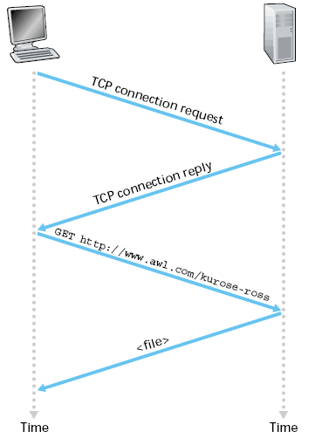
Protokol nedir?
Bir protokol:
  İletişim halindeki iki ya da daha fazla bilgisayar ortamı varlığı arasında gönderilip alınan mesajların biçim ve sıralamasını
  Ve bir mesajın alınması ya da gönderilmesi durumunda yapılması gereken eylemleri
  belirler.
Bilgisayar Ağları ve Internet Giriş
1-<number>

Slide 26
Internet Nedir?: “temel parçalar” yaklaşımı
protokoller mesajların gönderilmesi ve alınmasını kontrol ederler
  örn., TCP, IP, HTTP, FTP, PPP
Internet: “ağların ağı (network of networks)”
  Hiyerarşik
  Internet Servis Sağlayıcılar (ISP)
  genel Internet vs özel intranet
Internet standartları
  RFC: Request for comments
  IETF: Internet Engineering Task Force
  Tüm RFC’lerin listesi ~5350: http://www.ietf.org/iesg/1rfc_index.txt
router
workstation
server
mobile
Ulusal veya
Global ISS
Yerel veya
Bölgesel ISS
Şirket
ağı
Bilgisayar Ağları ve Internet Giriş
1-<number>
Notes:
Terminaller Internet’e “Internet Service Provider”’lar (Internet Servis Sağlayıcısı) vasıtası ile erişirler. Her bir ISP bir grup yönlendirici ve iletişim bağlantısından oluşmaktadır.
ISP’ler terminallere farklı bağlantı çeşitleri sunmaktadır, örneğin 56Kbps çevirmeli modem, kablo modem, DSL, yüksek hız LAN, kablosuz erişim vb.
ISP’ler ikiye ayrılır:
Lower-tier: bölgesel, düşük bant genişliği
Upper-tier: ulusal-uluslararası, yüksek işlem güçlü yönlendiriciler, yüksek hızlı optik lif bağlantılar
Tüm ISP’ler otonom yönetilir, IP protokolünü çalıştırır ve belli isim ve adres standardına uyarlar.
Internet dışında “Intranet” adı verilen özel ve genel’e açık olmayan kapalı ağlar da bulunmaktadır. Bu ağlar’la paket alışverişinde bulunmak ya yasaktır ya da “Firewall”’lar ile denetlenmektedir.
Intranet’ler de Internet gibi aynı terminal, yönlendirici, iletişim bağlantısı ve protokolleri kullanmaktadırlar.
Internet’in geliştirilmesi Internet standartları sayesinde mümkün olmuştur. Bu standartları IETF geliştirmektedir ve standartlara “Request for Comment” (Yorum/Açıklama İsteği) adı verilmektedir.
RFC’ler TCP, IP, HTTP, SMTP vs. gibi protokolleri tanımlamaktadırlar.

Slide 27
Internet nedir? Servis yaklaşımı
dağıtık uygulamalara servis sağlayan iletişim altyapısı:
  Web, email, oyunlar, e-ticaret, dosya paylaşımı
Uygulamalara sağlanan iletişim servisi:
  Connectionless unreliable
  connection-oriented reliable
Bilgisayar Ağları ve Internet Giriş
1-<number>
Notes:
Internet, farklı terminaller üstünde “distributed” (dağıtık) olan uygulamaların birbirleri ile veri alışverişi yapmalarını sağlar.
Örneğin telnet, e-mail, Web, IM, Internet telefonu, ağ üstü oyunlar, p2p dosya paylaşımı vb.
Web, kendi başına ayrı bir ağ değildir, fakat Internet tarafından sağlanan iletişim servislerini kullanan bir dağıtık uygulamadır.

Slide 28

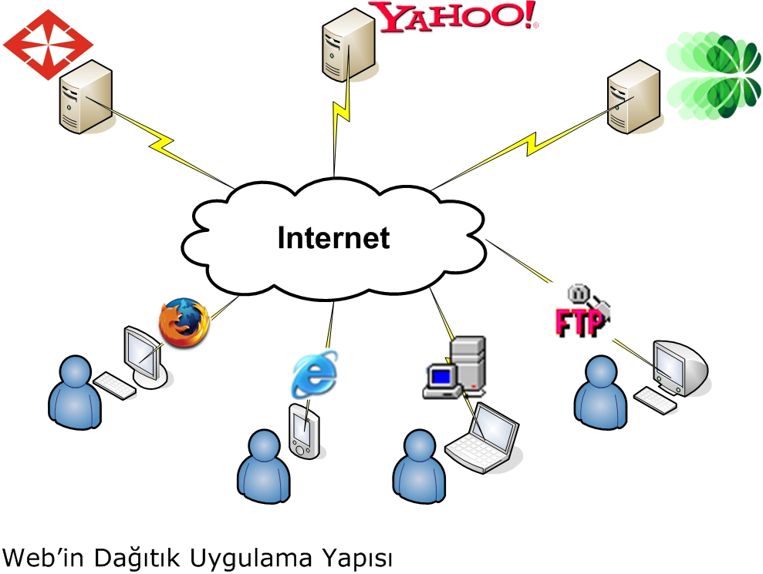
Internet nedir? Servis yaklaşımı
Bilgisayar Ağları ve Internet Giriş
1-<number>
Notes:
İstemci/Sunucu yapısı dağıtık uygulamalara iyi bir örnektir.
Internet’in bir ucunda olan istemci ile diğer ucunda olan sunucu arasında iletişim/bağlantı kurulmadığı sürece ne istemci ne de sunucu görevlerini yerine getirebilirler
Günümüzde uygulamalar aynı anda hem İstemci hem de Sunucu olarak çalışabilirler.
Bu yapıya en iyi örnek p2p programlardır.
A bilgisayarında çalışmakta olan p2p uygulaması dosya indirirken İstemci, dosya gönderirken sunucu olarak çalışmaktadır

Slide 29
Internet nedir? Servis yaklaşımı
dağıtık uygulamalara servis sağlayan iletişim altyapısı:
  Web, email, oyunlar, e-ticaret, dosya paylaşımı
Uygulamalara sağlanan iletişim servisi:
  Connectionless unreliable
  connection-oriented reliable
Bilgisayar Ağları ve Internet Giriş
1-<number>
Notes:
Internet, üstünde çalışan dağıtık uygulamalara iki tür servis sunar:
Connection Oriented Reliable Service: Bağlantı Yönelimli Güvenilebilir Servis
Connectionless Unreliable Service: Bağlantısız Güvenilemez Servis
Internet’teki bir uygulama genelde bu iki servisten birini kullanır
Bağlantı Yönelimli Güvenilebilir Servis kullanıcıya, kaynaktan hedefe giden verinin alıcıya düzgün ve tam olarak ulaşacağını garanti eder.
Bağlantısız Güvenilemez Servis, gönderilen veri’nin ulaşımı hakkında herhangi bir garanti vermez.
Bağlantı Yönelimli serviste, istemci ile sunucu arasında veri paketleri transferi yapılmadan önce iki taraf birbirlerine kontrol paketleri gönderirler.
“Yönelimli” ifadesinin kullanılmasının sebebi, istemci ve sunucu arasındaki bağlantının sanal/gevşek olmasıdır. Bu bağlantının varlığından sadece ikisi haberdardır, arada bulunan yönlendiriciler bu bağlantıdan haberdar değillerdir.
Bağlantı Yönelimli servisin Güvenilebilir olmasının sebebi, “Acknowledgement” (doğrulama) ve “retransmission” (tekrar gönderme) kullanmasıdır.
Ayrıca Bağlantı Yönelimli Servis farklı kontrol mekanizmaları da kullanmaktadır.
Flow control (akış denetimi): Bir ağ üzerinde veri aktarımı yapılırken, özellikle gönderici hızının alıcı hızından yüksek olduğu durumlarda, aktarılan verinin alıcı tarafından eksiksiz alınabilmesi için iki düğüm arasında kullanılan denetim.
Congestion control (tıkanıklık denetimi): Bir ağ üzerindeki trafik akışını denetleyerek, ağın (ağ düğümleri ve uç istasyonların) tıkanmasını önleyen denetim mekanizması.
Internet’in Bağlantı Yönelimli servisini sağlayan protokol TCP’dir.
TCP’nin ilk şekli RFC 793’te tanımlanmıştır.
TCP’nin sağladığı servisler güvenilir aktarım, akış denetimi ve tıkanıklık denetimidir.
Bir uygulama TCP’nin kendisine sağladığı servislerin ne olduğu ile ilgilenir, TCP’nin bu servisleri nasıl sağladığı önemli değildir.
Internet’in Bağlantısız servisini sağlayan protokol “User Datagram Protocol” (Kullanıcı Datagram Protokolü)’dür.
RFC 768 ile tanımlanmıştır.
Günümüzde, bir veri yığının gönderenden alıcıya ne kadar zamanda gideceği hakkında garanti veren bir servis bulunmamaktadır.
Daha fazla ödeyerek ISP’nize olan bant genişliğini artırabilirsiniz, ama daha iyi bir servis satın alamazsınız.
Günümüzde çoğu ağ çalışması daha iyi bir servis sağlamak için yapılmaktadır.

Slide 30
Ağ sınırı: bağlantı-yönelimli servis (connection-oriented)
Amaç: Uç birimler arasında veri iletimi
handshaking: veri iletimine önceden hazırlanma
  Merhaba, sana da merhaba insan protokolü
  İki iletişim uç biriminde “durumu” (state) ayarlamak
TCP - Transmission Control Protocol
  Internet’in bağlantı temelli servisi
TCP servisi [RFC 793]
güvenilir (reliable), sıralı byte-stream veri transferi
  kayıp (loss): doğrulama (acknowledgements) and tekrar gönderme (retransmissions)
akış (flow) kontrolü:
  Gönderici alıcıyı boğmaz
tıkanıklık (congestion) kontrolü:
  Ağ tıkandığında gönderici “gönderme hızını azaltır”.
Bilgisayar Ağları ve Internet Giriş
1-<number>

Slide 31
Ağ sınırı: bağlantısız servis
Amaç: uç birimler arasında veri iletimi
  önceki ile aynı!
UDP - User Datagram Protocol [RFC 768]:
  bağlantısız
  Güvenilir olmayan (unreliable) veri iletimi
  Akış kontrolü yok
  Tıkanıklık (congestion) kontrolü yok
TCP kullanan uygulamalar:
HTTP (Web), FTP (file transfer), Telnet (remote login), SMTP (email)
UDP kullanan uygulamalar:
streaming media, teleconferencing, DNS, Internet telephony
Bilgisayar Ağları ve Internet Giriş
1-<number>

Slide 32
Internet nedir?
İki tanım yaptık:
  donanım ve yazılım bileşenleri anlamında
  dağıtık uygulamalara servisler sağlayan bir altyapı anlamında
Bilgisayar Ağları ve Internet Giriş
1-<number>

Slide 33
Hafta 1: yol haritamız
  1.1 Internet nedir?
  1.2 Ağ sınırı
  1.3 Ağ çekirdeği
  1.4 Ağ erişimi ve fiziksel ortam
  1.5 Internet yapısı ve ISS ler
  1.6 Paket anahtarlama ağlarında gecikme, kayıp ve akış
  1.7 Protokol katmanları ve servis modelleri
  1.8 Tarihçe
Bilgisayar Ağları ve Internet Giriş
1-<number>

Slide 34
Ağ yapısına yakından bakış:
ağ sınırı: uygulamalar ve uç birimler
ağ çekirdeği:
  Yönlendiriciler (routers)
  Ağların ağı (network of networks)
ağlara erişim ve fiziksel medya:
  İletişim hatları
Bilgisayar Ağları ve Internet Giriş
1-<number>

Slide 35
Ağ sınırı:
uç birimler(hosts):
  uygulama programlarını çalıştırırlar
  e.g. Web, email
  at “edge of network”
istemci/sunucu (client/server) modeli
  İstemci uç birimi (host) açık olan sunucudan (server) hizmet ister ve alır
  e.g. Web tarayıcı/sunucusu; email istemcisi/sunucusu
eşler arası (peer-peer) model:
  tahsis edilmiş sunucu kullanımının minimum ya da hiç olmaması
  örn. Gnutella, KaZaA
Bilgisayar Ağları ve Internet Giriş
1-<number>

Slide 36
Hafta 1: yol haritamız
  1.1 Internet nedir?
  1.2 Ağ sınırı
  1.3 Ağ çekirdeği
  1.4 Ağ erişimi ve fiziksel ortam
  1.5 Internet yapısı ve ISS ler
  1.6 Paket anahtarlama ağlarında gecikme, kayıp ve akış
  1.7 Protokol katmanları ve servis modelleri
Bilgisayar Ağları ve Internet Giriş
1-<number>

Slide 37
Ağ çekirdeği
birbirine bağlı yönlendiriciler ağı
temel soru: Veri ağ üzerinde nasıl iletilir?
  devre anahtarlama (circuit switching): iletişim oturumu boyunca gerekli tüm kaynakların rezerve edilmesi: telefon ağı
  Paket anahtarlama (packet-switching): verinin ağ üzerinden kesikli parçalar halinde iletilmesi
Bilgisayar Ağları ve Internet Giriş
1-<number>

Slide 38
Ağ çekirdeği: Devre anahtarlama
Baştan sona kaynaklar iletim için rezerve edilir
hat bant genişliği, anahtar kapasitesi (switch capacity)
adanmış kaynaklar: paylaşım yok
devre performansı (garantili iletim)
bağlantı tesisi gereklidir
Bilgisayar Ağları ve Internet Giriş
1-<number>

Slide 39
Ağ çekirdeği: Devre anahtarlama
Network kaynakları (örn. Bant genişliği (bandwidth) “parçalara” bölünür
Parçalar bağlantılara atanır
Adanmış devreler kullanılmadığı zaman boş kalır (paylaşım yoktur)
Bant genişliğini parçalara bölmek için:
  frekans bölme (frequency division (FDM))
  zaman bölme (time division (TDM))
Bilgisayar Ağları ve Internet Giriş
1-<number>

Slide 40
Devre anahtarlama : FDM ve TDM
Örnek:
FDM
4 kullanıcı
frekans
zaman
TDM
frekans
zaman
Bilgisayar Ağları ve Internet Giriş
1-<number>
Notes:
Two simple multiple access control techniques.
Each mobile’s share of the bandwidth is divided into portions for the uplink and the downlink. Also, possibly, out of band signaling.
As we will see, used in AMPS, GSM, IS-54/136

Slide 41
Sayısal bir örnek
640,000 bitlik bir dosyayı A sisteminden B sistemine devre anahtarlama ağında göndermek ne kadar sürer?
  Tüm hatlar 1.536 Mbps dir
  Her hat 24 yuvalık (slot) TDM kullanır
  Baştan sona devreyi kurmak için gerekli zaman 500 msn dir.
????!
Bilgisayar Ağları ve Internet Giriş
1-<number>

Slide 42
Ağ Çekirdeği: Paket Anahtarlama
Kaynak, uzun mesajları paket adı verilen küçük veri parçalarına bölünür
A ve B kullanıcılarının paketleri aynı ağ kaynaklarını kullanır.
Her baket bant genişliğinin tamamını kullanır
Kaynaklar ihtiyaç duyuldukça kullanılır
kaynak mücadelesi:
Toplam kaynak ihtiyacı varolan miktarı aşabilir
tıkanıklık: paket kuyrukları, hat kullanımı için bekleme
Depola ve ilet (store and forward):
  Anahtar iletmeye başlamadan önce paketin tamamını almalıdır
Bant genişliğinin “parçalara” bölünmesi
Adanmış ayrılma
Kaynak rezervasyonu
Bilgisayar Ağları ve Internet Giriş
1-<number>

Slide 43
Paket Anahtarlama : İstatiksel Çoklama
istatiksel çoklama
statistical multiplexing
10 Mb/s
Ethernet
A
C
1.5 Mb/s
B
Çıktı hattı için
bekleyen paketler
kuyruğu
D
E
A ve B paketlerinin sabit bir sırası yoktur ➔ statistical multiplexing.
TDM de her sistem TDM çerçevesi içinde aynı yuvayı (slot) kullanır.
Bilgisayar Ağları ve Internet Giriş
1-<number>

Slide 44
Paket anahtarlama vs Devre anahtarlama
Paket anahtarlama “slam dunk winner” mıdır?
Çok fazla veri için uygundur
  Kaynak paylaşımı
  Basit, bağlantı kurumuna gerek yoktur
Fazla tıkanıklık (congestion): paket gecikmesi ve kaybı
  Güvenli veri iletimi ve tıkanıklık kontrolü için protokoller gereklidir.
Soru: Devre kurulmuş gibi davranması nasıl sağlanabilir?
  Ses ve görüntü uygulamaları için bant genişliği garantisi gereklidir
  Hala çözülmemiş bir problem
Bilgisayar Ağları ve Internet Giriş
1-<number>

Slide 45
Paket anahtarlama : depola ve ilet (store-and-forward)
L
R
R
R
L bitlik paketi R bps lik bir hat üzerinde iletmek için L/R saniye gereklidir
Bir sonraki hatta iletilmeden önce paketin tamamının yönlendiriciye ulaşmış olması gereklidir
Depola ve ilet (store and forward)
Örnek:
L = 7.5 Mbits
R = 1.5 Mbps
gecikme = ? sec
gecikme (delay) = 3L/R
=3*(7,5/1,5)=15 sn
Bilgisayar Ağları ve Internet Giriş
1-<number>

Slide 46
Paket anahtarlama ağlar: iletme
Amaç: paketleri kaynakdtan hedefe yönlendiriciler üzerinden iletmek
  Yönlendirme algoritmalarını Ağ katmanı konusunda (hafta 9-10)
datagram ağlar (datagram networks):
  Paketteki hedef adresi bir sonraki hattı belirler
  Yollar oturum sırasında değişebilir
  benzetim: yönleri sorarak araba kullanma
Sanal devre ağları (virtual circuit network):
  Her paket bir etiket taşır (virtual circuit ID), etiket bir sonraki hattı belirler
  Bağlantı kurulması sırasında sabit bir yol belirlenir ve sonra değişmez
  Yönlendiriciler bağlantı durum bilgisini tutarlar
Bilgisayar Ağları ve Internet Giriş
1-<number>

Slide 47
Ağ Sınıflandırması
Telekomunikasyon
ağları
Devre-ahantarlama
ağları
Paket-anahtarlama
ağları
FDM
TDM
VC ağlar
Datagram
Ağlar
Datagram ağlar ne bağlantı-yönelimli ne de bağlantısızdır.
Internet uygulamalara hem bağlantı yönelimli (TCP)
hem de bağlantısız (UDP) servisler sunar
Bilgisayar Ağları ve Internet Giriş
1-<number>

Slide 48
Hafta 1: yol haritamız
  1.1 Internet nedir?
  1.2 Ağ sınırı
  1.3 Ağ çekirdeği
  1.4 Ağ erişimi ve fiziksel ortam
  1.5 Internet yapısı ve ISS ler
  1.6 Paket anahtarlama ağlarında gecikme, kayıp ve akış
  1.7 Protokol katmanları ve servis modelleri
Bilgisayar Ağları ve Internet Giriş
1-<number>

Slide 49
Erişim ağları ve fiziksel ortam
Q: Uç sistemi sınır yönlendiricisine nasıl bağlanır?
Yerleşim yerine ait erişim (residential access nets)
İş veya eğitim kurumu erişimi (institutional access networks)
Kablosuz erişim (mobile access networks)
HATIRLA:
Erişim ağının bant genişliği (bandwidth - saniyedeki bit sayısı - bps) ?
Paylaşma (shared) veya adanma (dedicated)?
Bilgisayar Ağları ve Internet Giriş
1-<number>

Slide 50
Yerleşim yerine ait erişim: noktadan noktaya erişim
Çevrimeli modem (Dialup via modem)
  56Kbps hıza kadar yönlendiriciye (router) direk erişim sağlar
  Aynı anda net de surf yapıp telefonu kullanmaya izin vermez.
Asimetrik dijital abone hattı : ADSL (asymmetric digital subscriber line)
  50kHz’den 1 MHz banda kadar yüksek hızlı aşağı akım (downstream) kanalı
  4kHz’den 50kHz banda kadar orta hızlı yukarı akım (upstream) kanalı
  0 ile 4 kHz bant arasında sıradan iki yönlü telefon kanalı
Bilgisayar Ağları ve Internet Giriş
1-<number>

Slide 51
Yerleşim yerine ait erişim : kablo modem
Melez fiber eş eksenli kablo HFC (hybrid fiber coax)
  asimetrik:30Mbps a kadar downstream (yüksek hızlı aşağı akım), 2 Mbps e kadar upstream (yüksek hızlı yukarı akım)
Kablo ve fiber ağ evleri ISS yönlendiricilerine bağlar
  Evler yönlendiricilere erişimi paylaşır
kurulum: Kablo TV aracılığı ile kullanılır.
Bilgisayar Ağları ve Internet Giriş
1-<number>

Slide 52
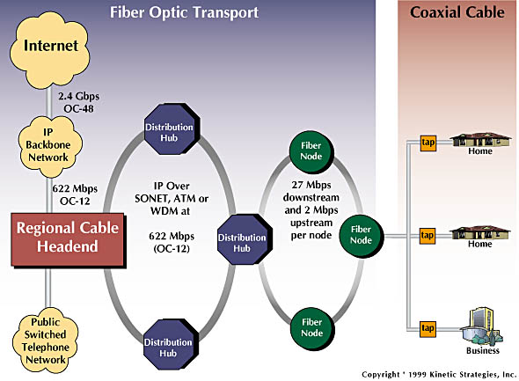
Yerleşim yerine ait erişim : kablo modem
Diagram: http://www.cabledatacomnews.com/cmic/diagram.html
Bilgisayar Ağları ve Internet Giriş
1-<number>

Slide 53
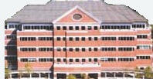
Kablo Ağı yapısı
Typically 500 to 5,000 homes
cable headend
cable distribution
network (simplified)
home
Bilgisayar Ağları ve Internet Giriş
1-<number>

Slide 54
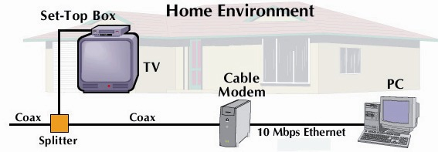
Kablo Ağı yapısı
cable headend
cable distribution
network (simplified)
home
Bilgisayar Ağları ve Internet Giriş
1-<number>

Slide 55
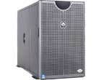
Kablo Ağı yapısı
server(s)
cable headend
cable distribution
network
home
Bilgisayar Ağları ve Internet Giriş
1-<number>

Slide 56
Kablo Ağı yapısı
FDM:
C
O
N
T
R
O
L
V
I
D
E
O
V
I
D
E
O
V
I
D
E
O
V
I
D
E
O
V
I
D
E
O
V
I
D
E
O
D
A
T
A
D
A
T
A
1
2
3
4
5
6
7
8
9
Channels
cable headend
cable distribution
network
home
Bilgisayar Ağları ve Internet Giriş
1-<number>

Slide 57
Şirket erişimi: yerel alan ağı (local area networks –LAN)
Şirket/üniv. Kampüslerinde bir uç sistemi sınır yönlendiricisine bağlamak için yerel alan ağı (LAN) kullanılır.
Ethernet:
  Uç sistem ve yönlendiricileri (routers) ortak veya adanmış olarak birbirine bağlar
  10 Mbs, 100Mbps, Gigabit Ethernet
LAN: Bağlantı Katmanı ve Yerel Alan Ağları ➔ Hafta 11-13
Bilgisayar Ağları ve Internet Giriş
1-<number>

Slide 58
Kablosuz erişim ağları
Paylaşımlı kablosuz erişim ağı uç sistemleri yönlendiriciler (routers) ile bağlar shared
  Temel istasyon (base station) ya da erişim noktası (access point)
kablosuz LANlar (kablosuz Ethernet):
  802.11b (WiFi): 11 Mbps
geniş alan kablosuz erişim ağı (wider-area wireless access)
  Bir telekominikasyon sağlayıcısı tarafından yönetilir
  3G ~ 384 kbps
  WAP/GPRS in Europe
router
base
station
mobile
hosts
Bilgisayar Ağları ve Internet Giriş
1-<number>

Slide 59
Ev ağları
Tipik ev ağı bileşenleri:
ADSL veya kablo modem
Yönlendirici (router)/firewall/NAT
Ethernet
Kablosuz erişim noktası
(wireless access point)
wireless
laptops
to/from
cable
headend
cable
modem
router/
firewall
wireless
access
point
Ethernet
Bilgisayar Ağları ve Internet Giriş
1-<number>

Slide 60
Fiziksel Ortam
Çift Sarımlı
(Twisted Pair (TP))
iki yalıtılmış bakır kablo
  Kategori 3: geleneksel telefon telleri, 10 Mbps Ethernet
  Kategori 5:
  100Mbps Ethernet
Bit: alıcı ve verici çiftleri arasında seyahat eder
Fiziksel hat: alıcı ve verici arasındaki hat
Kılavuzlu ortam (guided media)
  Dalgalar düz bir ortam boyunca gider: bakır, fiber, eş eksenli
Kılavuzsuz ortam (unguided media)
  Dalgalar yayılır: radyo
Bilgisayar Ağları ve Internet Giriş
1-<number>

Slide 61


Fiziksel ortam: eş eksenli, fiber
Fiber optik kablo:
Cam fiber ışık darbesini iletir, her darbe bir bit i temsil eder
Yüksek-hızda işlem:
  Yüksek hızlı noktadan noktaya iletim (e.g., 5 Gps)
Düşük hata oranı: repeaters uzak yerleştirilirler; elektromanyetik
girişime
duyarsızdır
Eş eksenli kablo:
İki ortak merkezli bakır iletken
iki yönlüdür (bidirectional)
baseband:
  single channel on cable
  legacy Ethernet
broadband:
  multiple channel on cable
  HFC
Bilgisayar Ağları ve Internet Giriş
1-<number>

Slide 62
Fiziksel ortam: radyo
Sinyal elektromanyetik spektrum içerisinde taşınır
Fiziksel bir kablo yoktur
İki yönlüdür (bidirectional)
Yayılma ortamına bağlıdır:
  Yansıma (reflection )
  Nesneler tarafından engellenme
  interference
Uydu radyo kanalları:
Yeryüzü tabanlı mikrodalga (terrestrial microwave)
  e.g. up to 45 Mbps channels
LAN (e.g., Wifi)
  2Mbps, 11Mbps
Geniş alan (wide-area) (e.g., cellular)
  e.g. 3G: hundreds of kbps
Uydu (satellite)
  up to 50Mbps channel (or multiple smaller channels)
  270 msec end-end delay
  Coğrafi istasyon ya da düşük dünya yörüngesi (geosynchronous versus low altitude)
Bilgisayar Ağları ve Internet Giriş
1-<number>

Slide 63
Hafta 1: yol haritamız
  1.1 Internet nedir?
  1.2 Ağ sınırı
  1.3 Ağ çekirdeği
  1.4 Ağ erişimi ve fiziksel ortam
  1.5 Internet yapısı ve ISS ler
  1.6 Paket anahtarlama ağlarında gecikme, kayıp ve akış
  1.7 Protokol katmanları ve servis modelleri
Bilgisayar Ağları ve Internet Giriş
1-<number>

Slide 64
Internet yapısı: ağların ağı
Kabaca hiyerarşiktir
merkezde: “kat-1” ISSler (e.g., UUNet, BBN/Genuity, Sprint, AT&T), ulusal/uluslar arası kapsam
  Birbirlerine eşit davranırlar
Kat-1 sağlayıcılar genel ağ erişim noktalarına da bağlanırlar (NAPs)
Kat-1 sağlayıcıları birbirlerine özel olarak bağlanırlar
Kat 1 ISS
NAP
Kat 1 ISS
Kat 1 ISS
Bilgisayar Ağları ve Internet Giriş
1-<number>

Slide 65
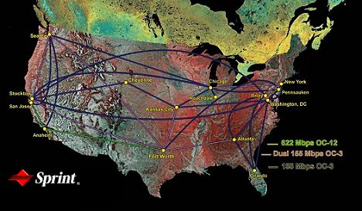
Kat-1 ISS: örn., Sprint
Sprint US omurga ağı
Bilgisayar Ağları ve Internet Giriş
1-<number>

Slide 66
Internet yapısı: ağların ağı
“Kat-2” ISSs: daha küçük ISSler (genellikle bölgesel)
  Bir ya da daha fazla Kat-1 ISS e ve diğer Kat-2 ISS lere bağlıdırlar
Kat-2 ISSler özel olarak birbirlerine ve NAP lara bağlıdır
kat-2 ISS Internet bağlantısı için Kat-1 ISS e para öderler
kat-2 ISS kat-1 ISS in müşterisidir
Kat-2 ISP
Kat-2 ISP
Kat1 ISP
NAP
Kat 1 ISP
Kat 1 ISP
Kat-2 ISP
Kat-2 ISP
Kat-2 ISP
Bilgisayar Ağları ve Internet Giriş
1-<number>

Slide 67
Internet yapısı: ağların ağı
“Kat-3” ISSler ve yerel ISSler
  Son hat ağ (son kullanıcılara en yakın)
local
ISP
Tier 3
ISP
local
ISP
local
ISP
local
ISP
Yerel ve Kat-3 ISSler üstteki katlardaki ISS lerin müşterileridir ve onlar aracılığıyla Internet’e bağlanırlar
Tier-2 ISP
Tier-2 ISP
Tier 1 ISP
NAP
Tier 1 ISP
Tier 1 ISP
Tier-2 ISP
Tier-2 ISP
Tier-2 ISP
local
ISP
local
ISP
local
ISP
local
ISP
Bilgisayar Ağları ve Internet Giriş
1-<number>

Slide 68
Internet yapısı: ağların ağı
Bir paket pek çok ağdan geçer!
local
ISP
Tier 3
ISP
local
ISP
local
ISP
local
ISP
Tier-2 ISP
Tier-2 ISP
Tier 1 ISP
NAP
Tier 1 ISP
Tier 1 ISP
Tier-2 ISP
Tier-2 ISP
Tier-2 ISP
local
ISP
local
ISP
local
ISP
local
ISP
Bilgisayar Ağları ve Internet Giriş
1-<number>

Slide 69
Hafta 1: yol haritamız
  1.1 Internet nedir?
  1.2 Ağ sınırı
  1.3 Ağ çekirdeği
  1.4 Ağ erişimi ve fiziksel ortam
  1.5 Internet yapısı ve ISS ler
  1.6 Paket anahtarlama ağlarında gecikme, kayıp ve akış
  1.7 Protokol katmanları ve servis modelleri
Bilgisayar Ağları ve Internet Giriş
1-<number>

Slide 70
Kayıp ve gecikme nasıl olur?
Paketler yönlendirici tamponlarında kuyruğa girerler
Hatta gelen paket geliş oranı çıktı hattı kapasitesini aşınca
Paketler kuyruk olur, sıra beklerler
İletilen paket (gecikme-delay)
A
B
Kuyruktaki paketler (delay)
Boş tamponlar: eğer boşta tampon
yoksa gelen paketler düşer (kaybolur)
Bilgisayar Ağları ve Internet Giriş
1-<number>

Slide 71
Paket gecikmesinin dört nedeni
1. düğümsel işleme gecikmesi(nodal processing):
  Bit hataları kontrol edilir
  Çıktı hattı belirlenir
2. kuyruklama gecikmesi
  İletim için çıktı tamponunda beklenen süre
  Yönlendiricinin (router) tıkanıklık düzeyine bağlıdır
iletim
A
yayılma
B
düğümsel
işleme
kuyruklama
Bilgisayar Ağları ve Internet Giriş
1-<number>

Slide 72
Paket gecikmesinin dört nedeni
3. İletim (transmission) gecikmesi:
R=hat bant genişliği (bps)
L=paket uzunluğu (bits)
Bitleri hatta göndermek için gerekli zaman = L/R
4. Yayılma (propogation) gecikmesi:
d = fiziksel hattın uzunluğu
s = ortamın yayılma hızı (~2x10⁸ m/sec)
Yayılma gecikmesi = d/s
DİKKAT: s ve R çok farklı birimler!
iletim
A
yayılma
B
düğümsel
işleme
kuyruklama
Bilgisayar Ağları ve Internet Giriş
1-<number>

Slide 73
Karavan benzeşimi
100 km
100 km
On arabalık
karavan
gişe
gişe
Araçlar 100 km/hr ile gitmektedir (yayılma hızı propogation time)
Gişe bir araca 12 sn de hizmet vermektedir (iletim zamanı transmission time)
araç~bit; karavan ~ paket
Q: İkinci gişeden önce karavanın yolda sıralanması ne kadar sürer?
Karavanın tamamını gişeden otoyola çıkarmak için gerekli zaman = 12*10 = 120 sec
Birinci aracın 1 inci gişeden 2 inci gişeye yayılma zamanı: 100km/(100km/hr)= 1 hr
A: 62 minutes
Bilgisayar Ağları ve Internet Giriş
1-<number>

Slide 74
Karavan benzeşimi (devam)
100 km
100 km
On arabalık
karavan
gişe
gişe
EVET! 7 dakika sonra ilk araç 2inci gişede olduğunda 1 inci gişede hala 3 araba vardır.
Paketin birinci biti 2 inci yönlendiriciye paketin tamamı iletilmeden ulaşmış olur!
  See Ethernet applet at AWL Web site
Araçlar bu defa 1000 km/hr ile gitmektedir
Gişe bir araca 1 dk da hizmet vermektedir
Q: Araçlar 2 nci gişeye 1inci gişe tüm araçları geçirmeden ulaşabilecekler mi?
Bilgisayar Ağları ve Internet Giriş
1-<number>

Slide 75
Düğümsel gecikme (Nodal delay)
t_{nodal} = t_{proc} + t_{queue} + t_{trans} + t_{prop}
t_{proc} = işleme gecikmesi
  Genellikle birkaç mikrosaniye ya da daha az
t_{queue} = kuyruklama gecikmesi
  Tıkanıklığa bağlı
t_{trans} = iletim gecikmesi
  = L/R, düşük hızlı hatlar için önemlidir
t_{prop} = yayılma gecikmesi
  birkaç mikrosaniyeden birkaçyüz milisaniyeye
Bilgisayar Ağları ve Internet Giriş
1-<number>

Slide 76
“gerçek” Internet gecikme ve yolları
“gerçek” Internet gecikme ve yolları nasıldır?
Traceroute programı: kaynakdan yönlendiricilere ve hedefe kadar gecikme ölçülerini verir. Tüm i ler için:
  Hedefe doğru router i ye ulaşacak 3 paket gönderir
  router ipaketleri göndericiye geri gönderir
  Gönderici iletim ve geri alış arasındaki süreyi hesaplar
3 probes
3 probes
3 probes
Bilgisayar Ağları ve Internet Giriş
1-<number>

Slide 77
“gerçek” Internet gecikme ve yolları
traceroute: gaia.cs.umass.edu to www.eurecom.fr
Üç gecikme ölçümü
gaia.cs.umass.edu to cs-gw.cs.umass.edu
1 cs-gw (128.119.240.254) 1 ms 1 ms 2 ms
2 border1-rt-fa5-1-0.gw.umass.edu (128.119.3.145) 1 ms 1 ms 2 ms
3 cht-vbns.gw.umass.edu (128.119.3.130) 6 ms 5 ms 5 ms
4 jn1-at1-0-0-19.wor.vbns.net (204.147.132.129) 16 ms 11 ms 13 ms
5 jn1-so7-0-0-0.wae.vbns.net (204.147.136.136) 21 ms 18 ms 18 ms
6 abilene-vbns.abilene.ucaid.edu (198.32.11.9) 22 ms 18 ms 22 ms
7 nycm-wash.abilene.ucaid.edu (198.32.8.46) 22 ms 22 ms 22 ms
8 62.40.103.253 (62.40.103.253) 104 ms 109 ms 106 ms
9 de2-1.de1.de.geant.net (62.40.96.129) 109 ms 102 ms 104 ms
10 de.fr1.fr.geant.net (62.40.96.50) 113 ms 121 ms 114 ms
11 renater-gw.fr1.fr.geant.net (62.40.103.54) 112 ms 114 ms 112 ms
12 nio-n2.cssi.renater.fr (193.51.206.13) 111 ms 114 ms 116 ms
13 nice.cssi.renater.fr (195.220.98.102) 123 ms 125 ms 124 ms
14 r3t2-nice.cssi.renater.fr (195.220.98.110) 126 ms 126 ms 124 ms
15 eurecom-valbonne.r3t2.ft.net (193.48.50.54) 135 ms 128 ms 133 ms
16 194.214.211.25 (194.214.211.25) 126 ms 128 ms 126 ms
17 * * *
18 * * *
19 fantasia.eurecom.fr (193.55.113.142) 132 ms 128 ms 136 ms
trans-oceanic
link
* Cevap yok demek (istek kayıp ya da yönlendirici cevap vermiyor)
Bilgisayar Ağları ve Internet Giriş
1-<number>

Slide 78
Paket kaybı (Packet loss)
kuyruk (ya da tampon (buffer)): sınırlı kapasitededir
Paket dolu kuyruğa ulaştığında paket düşer (kaybolur(lost))
Kaybolan paketin bir önceki düğüm ya da kaynak sistem tarafından yeniden gönderilmesi gerekebilir ya da hiç gönderilmeyebilir
Bilgisayar Ağları ve Internet Giriş
1-<number>

Slide 79
Hafta 1: yol haritamız
  1.1 Internet nedir?
  1.2 Ağ sınırı
  1.3 Ağ çekirdeği
  1.4 Ağ erişimi ve fiziksel ortam
  1.5 Internet yapısı ve ISS ler
  1.6 Paket anahtarlama ağlarında gecikme, kayıp ve akış
  1.7 Protokol katmanları ve servis modelleri
Bilgisayar Ağları ve Internet Giriş
1-<number>

Slide 80
Protokol “Katmanları”
Ağlar karmaşıktır!
Pek çok “parça”:
  Ana sistemler
  Yönlendiriciler (routers)
  Farklı ortam hatları (links of various media)
  Uygulamalar (applications)
  Protokoller
  Donanım, yazılım
Soru:
Ağın yapısını organize edebilecek bir umut var mı?
En azından bizim bahsettiğimiz kadarının?
Bilgisayar Ağları ve Internet Giriş
1-<number>

Slide 81
Hava yolculuğu organizayonu
bilet (satın al)
bagaj (kontrol et)
kapılar (bin)
Uçak kalkış
uçak yönlendirmesi
bilet (şikayet et)
bagaj (talep et)
kapılar (in)
Uçak inişi
Uçak yönlendirmesi
Havayolu yönlendirmesi
Eylemler serisi
Bilgisayar Ağları ve Internet Giriş
1-<number>

Slide 82

Havayolu işlevselliğinin katmanları
ticket (purchase)
baggage (check)
gates (load)
runway (takeoff)
airplane routing
ticket (complain)
baggage (claim
gates (unload)
runway (land)
airplane routing
ticket
baggage
gate
takeoff/landing
airplane routing
airplane routing
airplane routing
Kalkış
havalimanı
ara seviye hava trafiği
kontrol merkezleri
Varış
havalimanı
Katmanlar: her katman bir servis sunar:
  O katman içerisindeki belirli işlemleri gerçekleştirerek
  Doğrudan altında bulunan katmanın servislerini kullanarak
Bilgisayar Ağları ve Internet Giriş
1-<number>

Slide 83
Neden katmanlama?
Karmaşık sistemler ile baş etmek
Açık bir yapı karmaşık bir sistemin parçalarının arasındaki ilişkileri tanımlamayı sağlar
  Tartışma için katmanlı referans modeli
Modülerlik bakım ve sistemin güncellenmesini kolaylaştırır.
  Herhangibir katmandaki bir servisin değişmesi sistem tarafında farkedilmez
  örn., kapı numaralarının değiştirilmesi sistemin geri kalanını değiştirmez
Katmanlama tehlikeli olabilir mi?
Bilgisayar Ağları ve Internet Giriş
1-<number>

Slide 84
Katman Fonksiyonları
Bir bilgisayar ağında, her bir katman aşağıda ifade edilen görevlerden bir veya daha çoğunu gerçekleştiriyor olabilir.
  Hata denetimi (Error control): iki eş network elemanı arasındaki mantıksal bağlantının daha güvenilir olmasını sağlar.
  Akış denetimi (Flow control): daha yavaş network eşlerinin kaldıramıyacağından fazla PDU ile şişirilmesini engellemekte.
  Parçalama ve Tekrar Birleştirme (Segmentation and reassembly): gönderici ucunda büyük veri paketlerini daha küçük parçalara bölüp alıcı tarafında bu parçaları tekrar birleştirmekte.
  Çoklama (Multiplexing): bir çok üst seviye oturumunun (session) tek bir alt seviye bağlantısını paylaşmalarını sağlamakta.
  Bağlantı kurulumu (Connection setup): ağ üstündeki eşle el sıkılmaya olanak tanımakta
Bilgisayar Ağları ve Internet Giriş
1-<number>

Slide 85
Internet protokol yığını
Uygulama (application): ağ uygulamalarını destekler
  FTP, SMTP, HTTP
Taşıma (transport): uç birimden uç birime veri transferi sağlar
  TCP, UDP
Ağ (network): datagramların kaynaktan hedefe yönlendirilmesini sağlar
  IP, routing protocols
Bağlantı (link): birbirine komşu ağ elemanları arasında veri iletimini sağlar
  PPP, Ethernet
Fiziksel (physical): hat üzerindeki “bit”lerle ilgilenir
uygulama
taşıma
ağ
bağlantı
fiziksel
Bilgisayar Ağları ve Internet Giriş
1-<number>

Slide 86
Encapsulation - Sarmalama
kaynak
message
M
application
transport
network
link
physical
segment
H_{t}
M
datagram
H_{n}
H_{t}
M
frame
H_{l}
H_{n}
H_{t}
M
H_{l}
H_{n}
H_{t}
M
link
physical
H_{l}
H_{n}
H_{t}
M
anahtar
hedef
H_{n}
H_{t}
M
network
link
physical
H_{n}
H_{t}
M
M
application
transport
network
link
physical
H_{l}
H_{n}
H_{t}
M
H_{l}
H_{n}
H_{t}
M
H_{t}
M
H_{n}
H_{t}
M
H_{l}
H_{n}
H_{t}
M
yönlendirici
Bilgisayar Ağları ve Internet Giriş
1-<number>

Slide 87
Giriş: Özet
“ton”larca şey gördük!
Internet
Protokol nedir?
Ağ sınırı, çekirdeği, erişimi
  Paket anahtarlama, devre anahtarlama
Internet/ISS yapısı
performans: kayıp, gecikme
katmanlama ve servis modelleri
Bilgisayar Ağları ve Internet Giriş
1-<number>

